Slide 1
ESTUDO DE CASO PROBLEMAS E SOLUÇÕES PARTE TRÊS
REDES E AFINS

Slide 2
UC3 PRIMEIRA PARTE
Terceiro: : computadores da Diretoria, Administração e Secretaria não acessam o domrínio escola.com.br

Slide 3
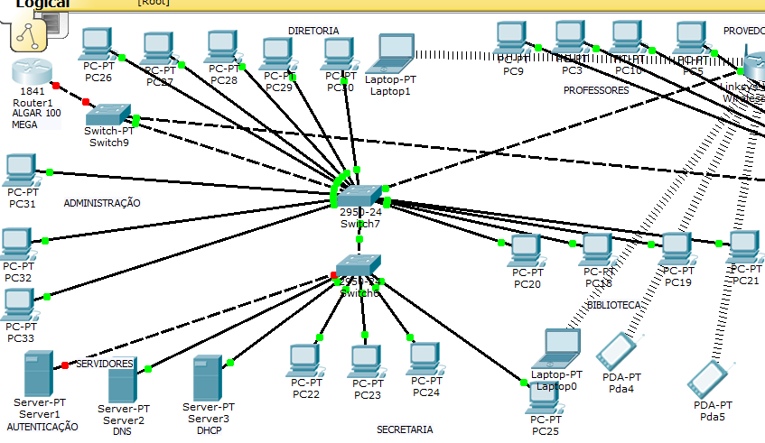
Terceiro: computadores da Diretoria, Administração e Secretaria não acessam o domrínio escola.com.br

